Slide 1
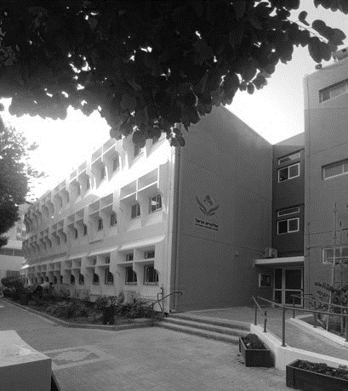

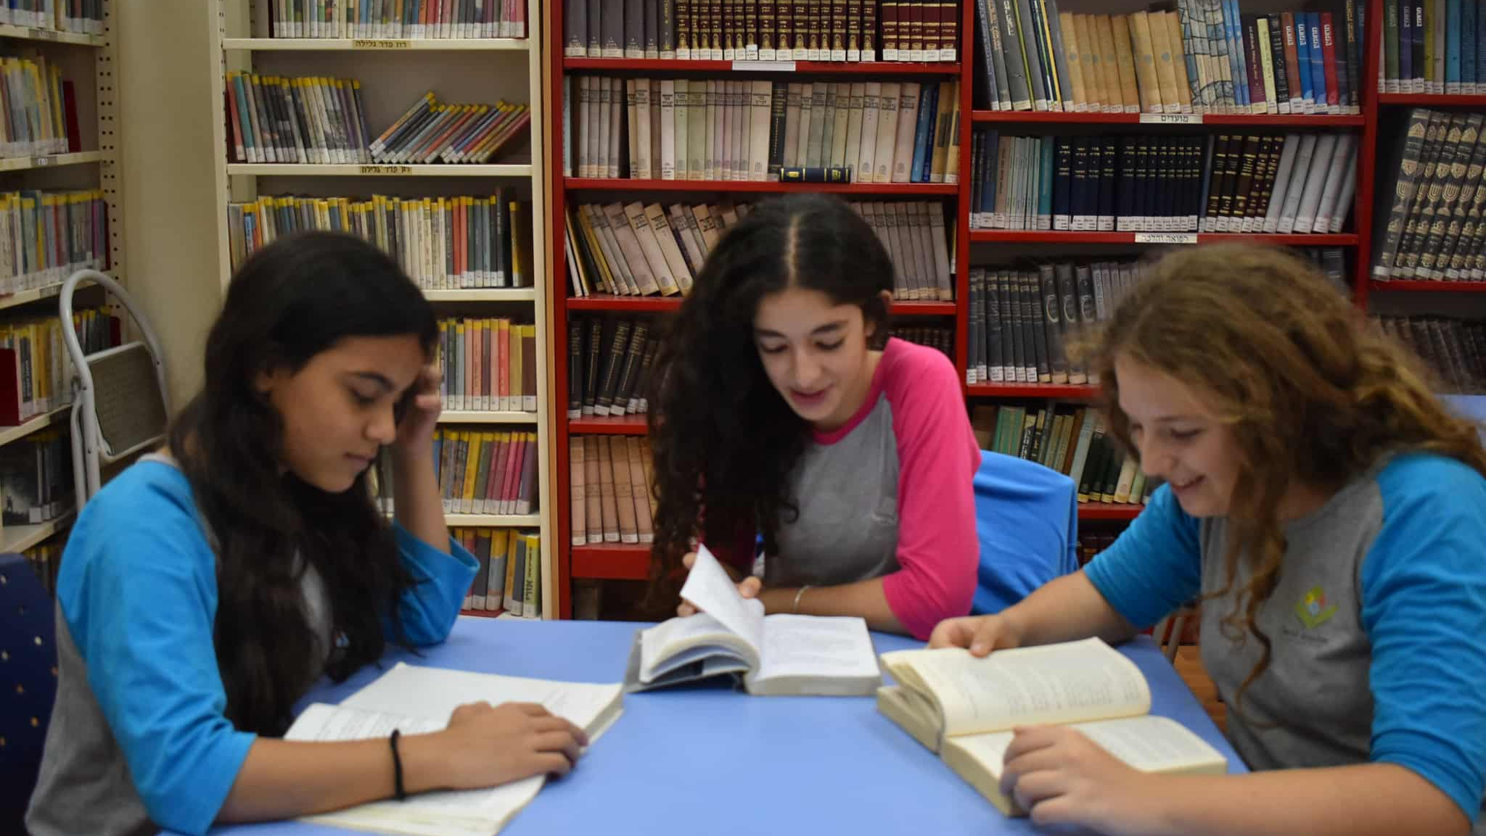

מעבר לחטיבה עליונה
לקראת תשפ"ה

Slide 2


Slide 3


Slide 4

ציפי יעקב - מנהלת ביה"ס
שגית קאופמן - יועצת חט"ע
דגנית בן ארי - רכזת מב"ר
ריקי אוחיון - רכזת פדגוגית

Slide 5

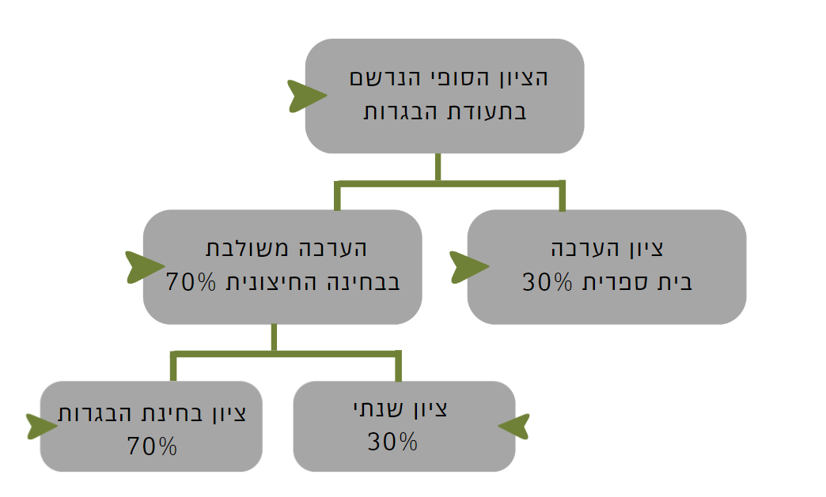

Slide 6





מטרה:
טיפוח בוגרת מעורבת, בעלת תודעת חברתית, אכפתית, אחראית,
אשר רואה בתוכנית המעורבות החברתית דרך חיים.
התוכנית מתפרסת לאורך שלוש שנות התיכון והיא מהווה
תנאי הכרחי לקבלת תעודת בגרות.
התוכנית כוללת התנדבות אישית, התנדבות קבוצתית ושיעורים עיונים.
כיתה י' | 60 שעות התנדבות אישית | 30 שעות התנדבות קבוצתית
כיתה י"א | 30 שעות התנדבות אישית | 30 שעות התנדבות קבוצתית
כיתה י"ב | - | 30 שעות התנדבות קבוצתית
בסיומה של התוכנית, ישנם שלוש רמות הערכה:
בהצטיינות / בהצלחה / סיימה.

Slide 7

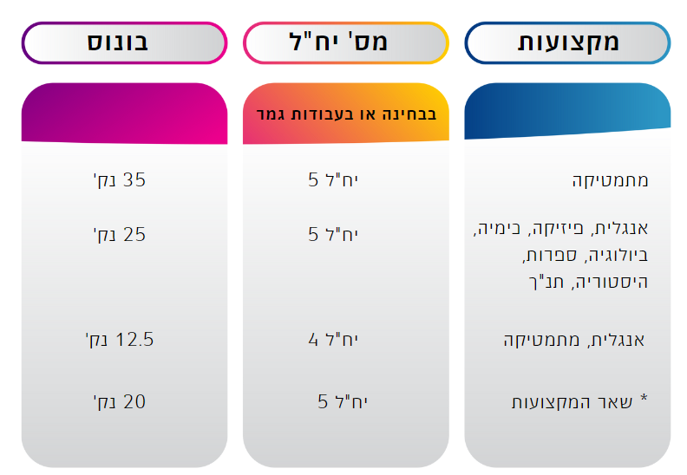
שימו לב:
בונוס ניתן כאשר הציון במקצוע הוא 60 לפחות.

Slide 8



Slide 9


Slide 10
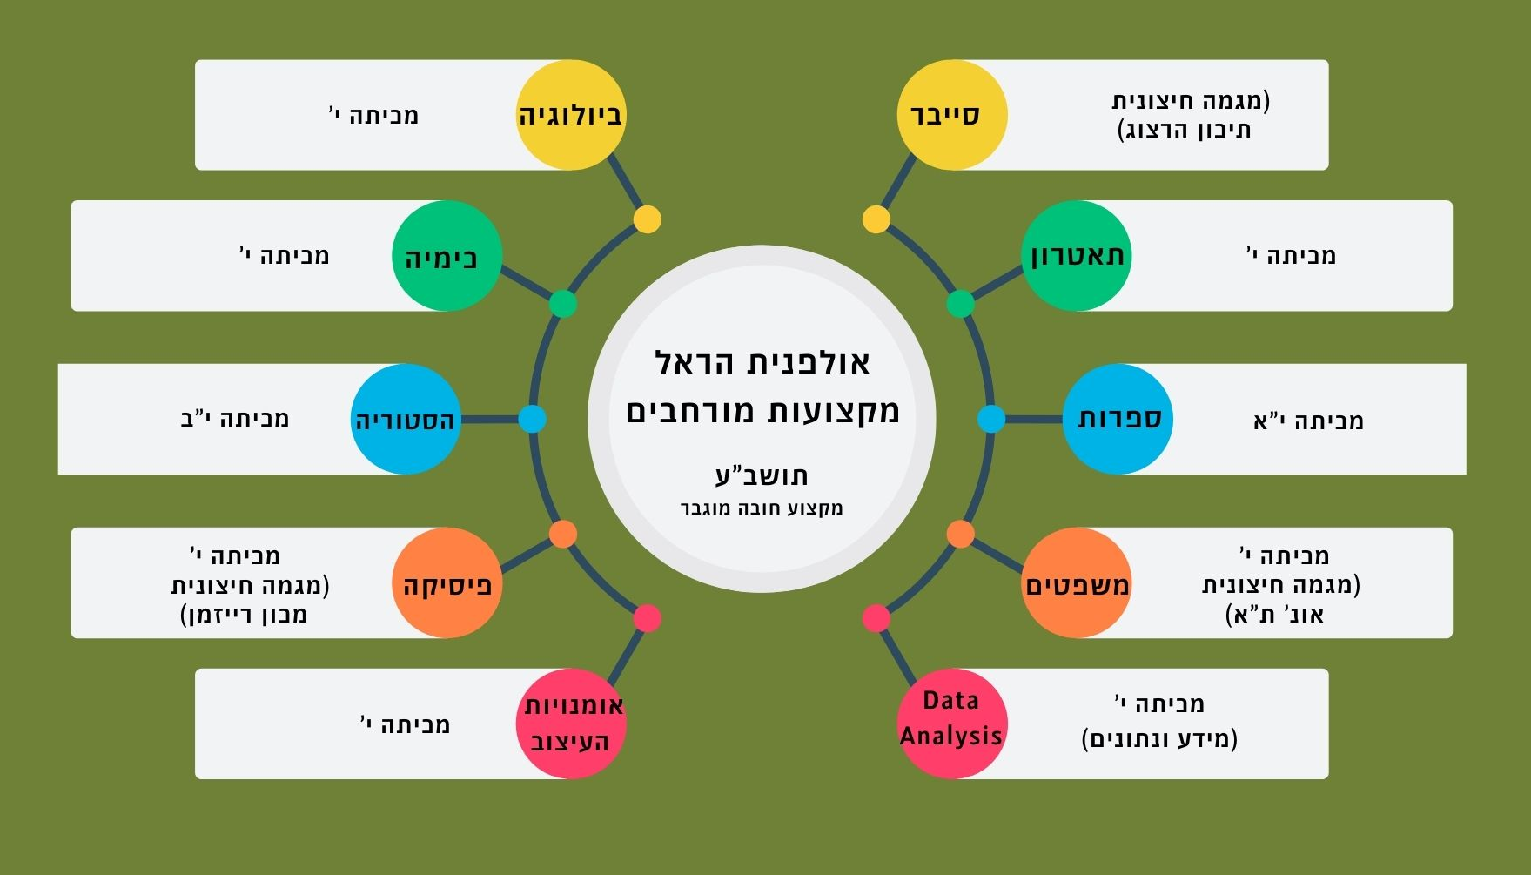

Slide 11


Slide 12


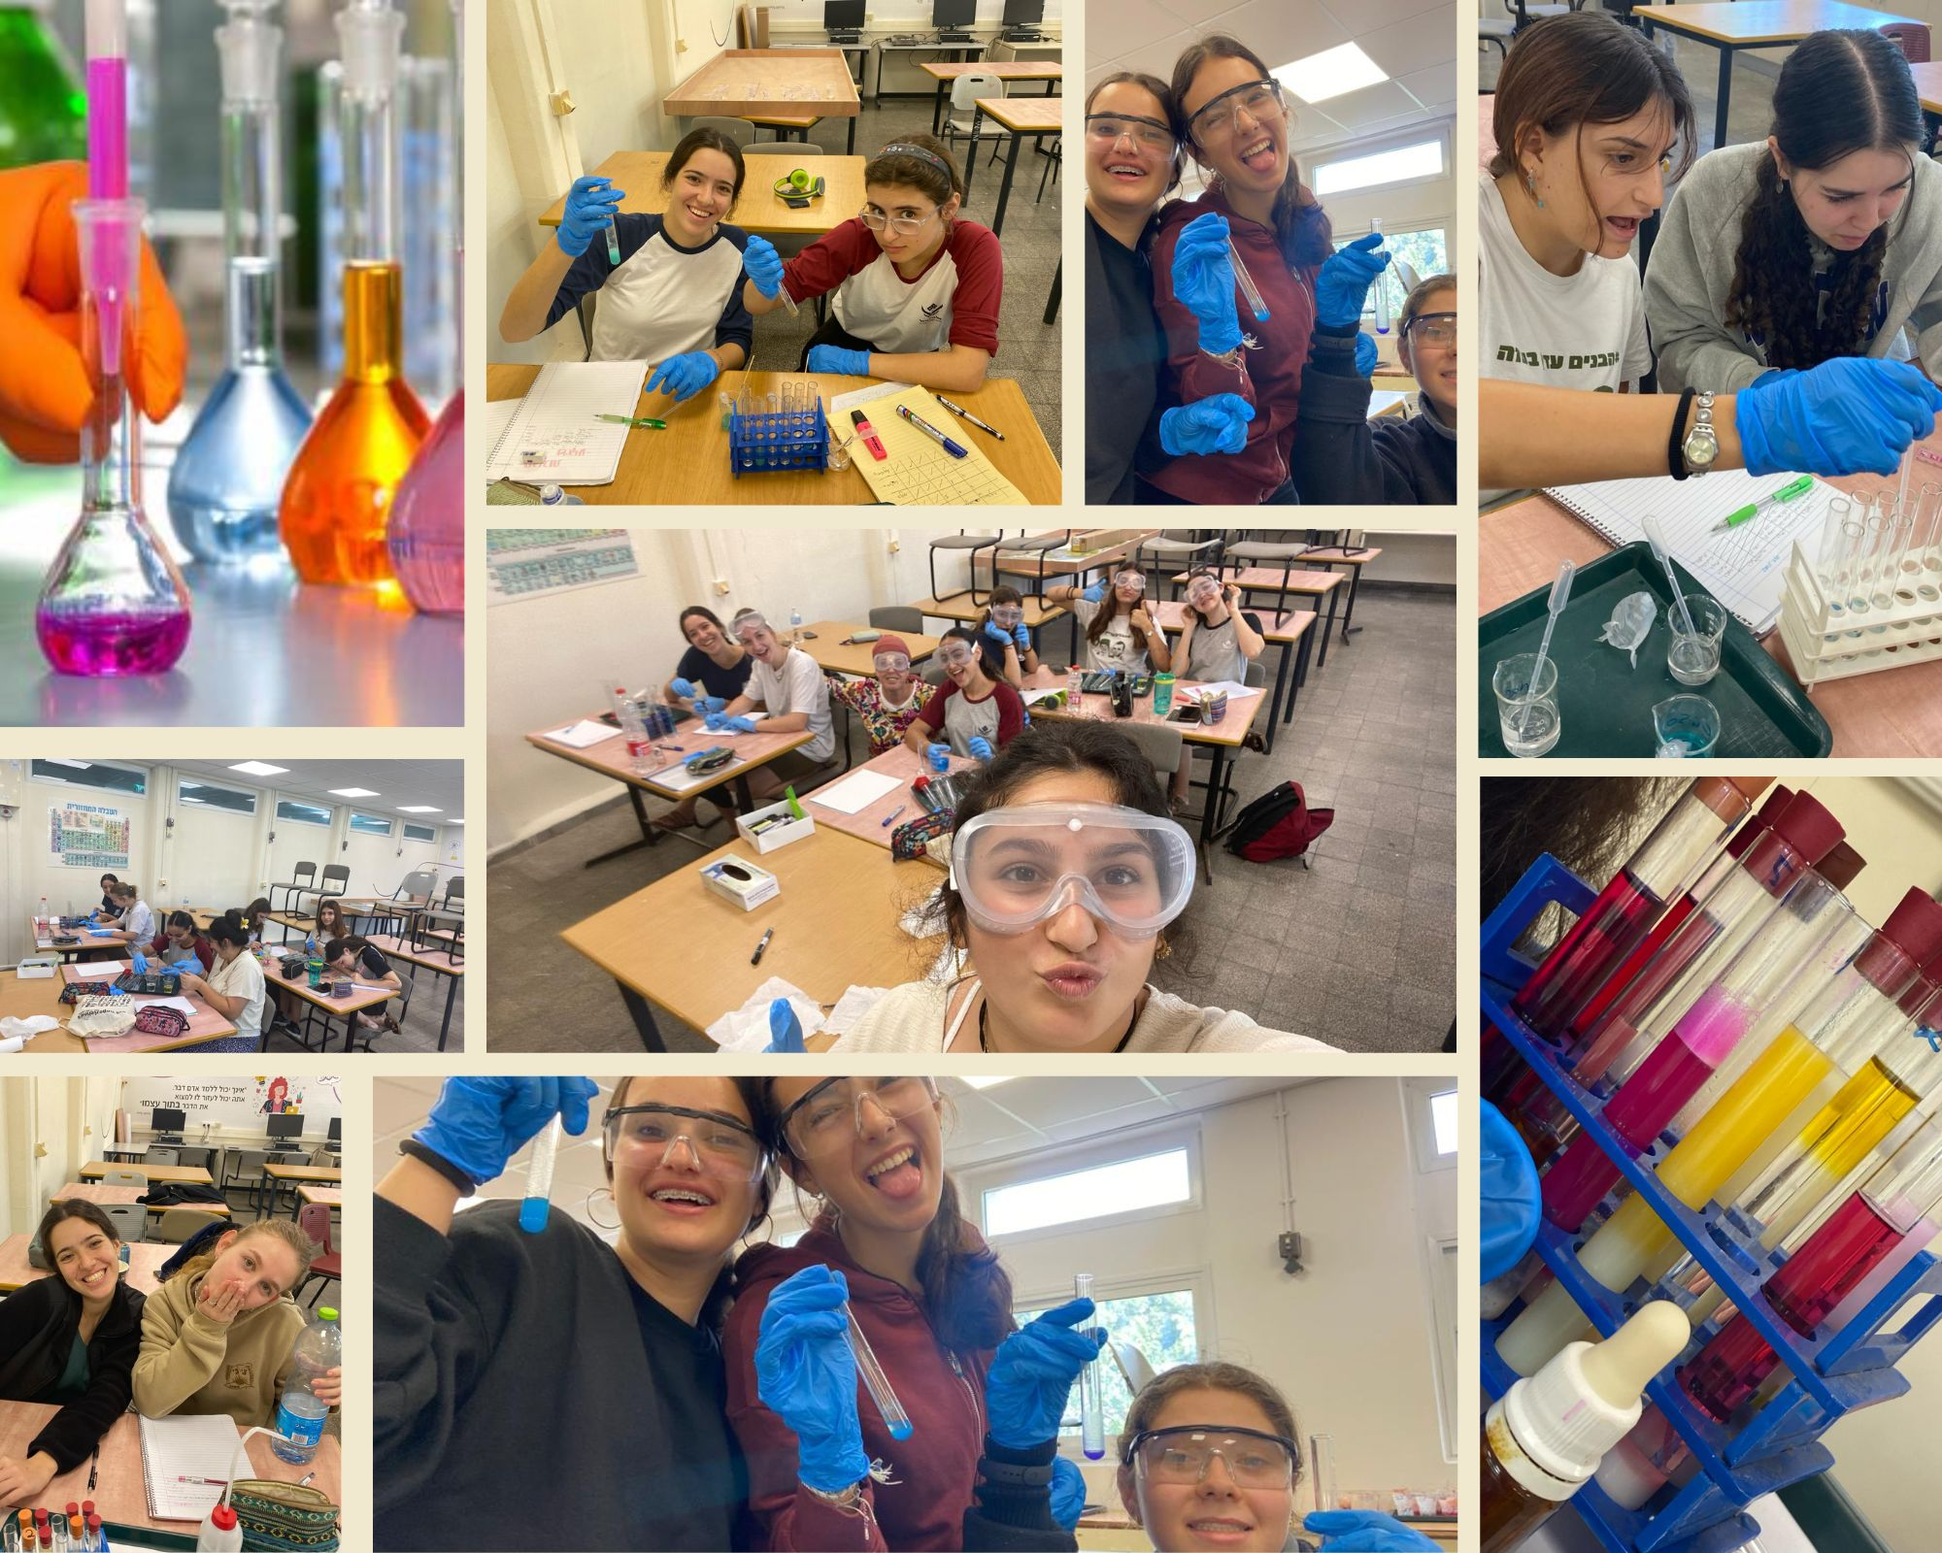
הכימיה הוא מדע מדויק, המתאר וחוקר את מבנה החומרים, תכונותיהם וגלגולם זה בזה ומהווה בסיס ללימודי המשך במוסדות להשכלה גבוהה בתחומים שונים כגון:
מדעים: כימיה, פיסיקה, ביולוגיה, ביוכימיה וביוטכנולוגיה
רפואה
רוקחות
קוסמטיקה
הנדסה כימית
תעשיית המזון
חקלאות
מקצועות פרא-רפואיים
הלימודים משלבים התנסות במעבדה חוקרת, הממחישה ומבהירה את הנושאים הנלמדים בכיתה, ומאפשרת לימוד והתנסות מיומנויות מעבדה וחקר.
כימיה 5 יח"ל מוכר כ – 5 יח' ריאליות ע"י המוסדות להשכלה גבוהה ומזכה את התלמידים הנבחנים בבחינת בגרות בבונוס מוגדל.
* הקבלה למגמה מותנת בראיון אישי ובציון 80 ומעלה*

Slide 13

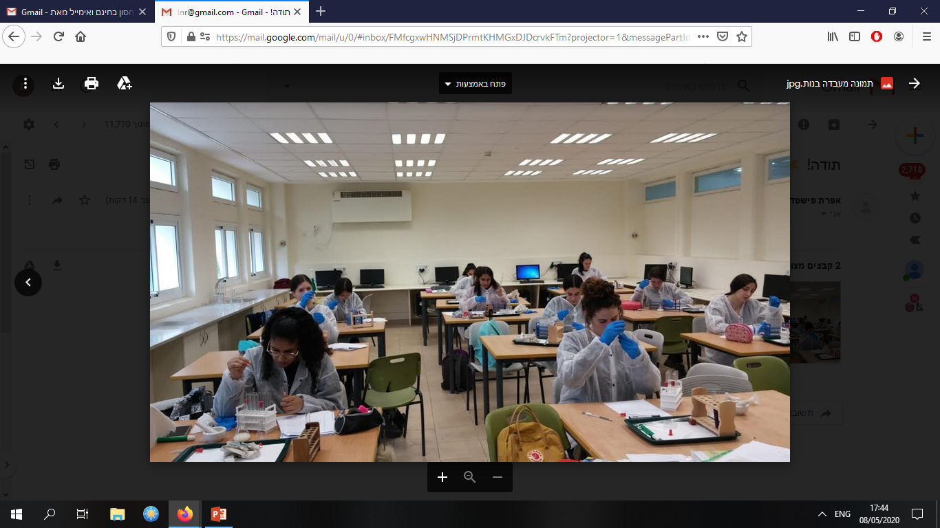
מדע הביולוגיה מציב בפני התלמידים אתגרים ועניין רב. הוא מאופיין ע"י רבגוניות גדולה של נושאי הלימוד ודרכי למידה והערכה.
הביולוגיה מהווה בסיס למקצועות רבים:
מדעי החיים
רפואה
תזונה
ביוטכנולוגיה
מדעי המוח
מקצועות פרא-רפואיים
ביולוגיה- מקצוע מדעי מתחדש העוסק בנושאים הנמצאים בחזית המדע
- הלימודים העיוניים מלווים בעבודת מעבדה, בביצוע מחקר, באיסוף נתונים,
עיבודם במחשב ובסיור בטבע.
- הלימודים העיוניים כוללים קריאת מאמרים מדעיים העוסקים בנושאים מחזית
המדע.
- התלמידים ילמדו את מיומנויות החקר ויישמו אותם לאורך כל לימודיהם.
ביולוגיה 5 יח"ל מזכה את התלמידים הנבחנים
בבחינת בגרות בבונוס מוגדל.
* הקבלה למגמה מותנת בראיון אישי ובציון 80 ומעלה*

Slide 14





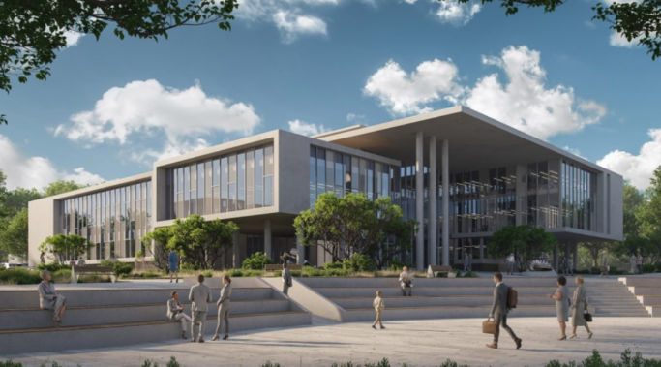
עיקר הלמידה בהתנסות אישית, מעבדות מצויידות במיטב המכשור וצוות איכותי ומיומן.
הלימודים אינם מותנים במבחני קבלה למעט ציון סף ב 4 יחל מתמטיקה ורצון ללמוד.
נושאי לימוד:
שכבת י': קינמטיקה ואופטיקה
שכבת י"א: מכניקה
שכבת י"ב: חשמל ומגנטיות
פיזיקה ברמה של 5 יחל מוכר ע"י המועצה להשכלה גבוהה, אפשרות ל 10 יחידות פיזיקה (5 יח' נוספות של פיזיקה מחקרית - כיתה אזורית אחה"צ).

Slide 15



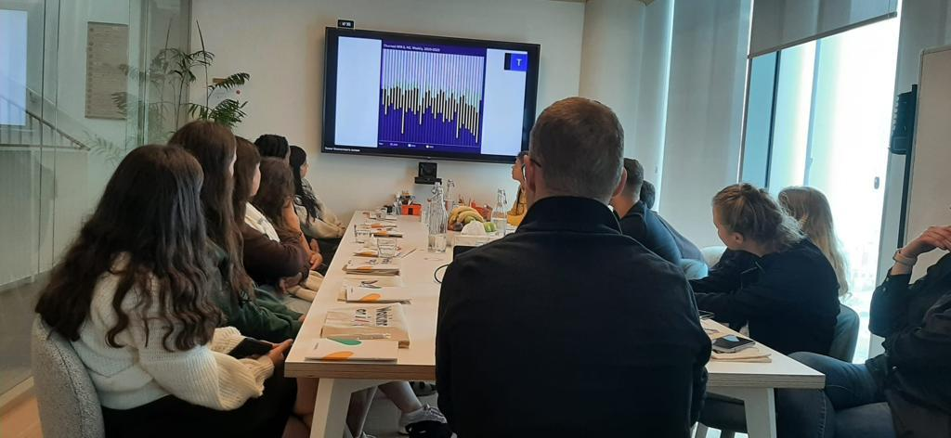
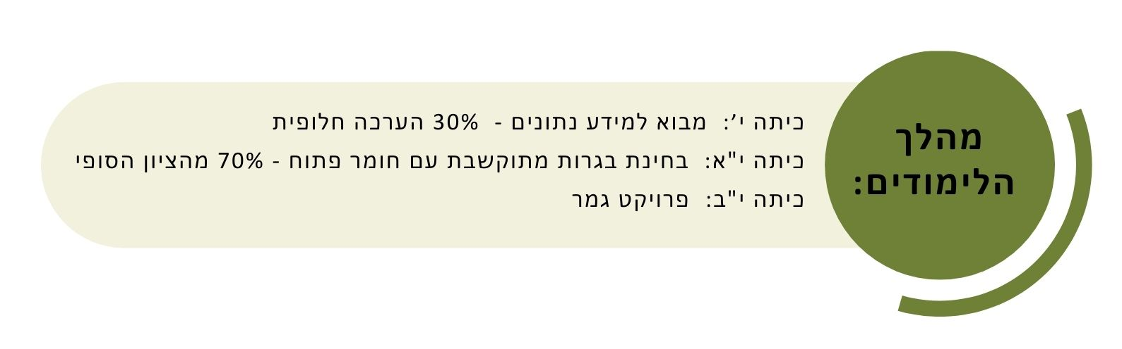



חיבור לתעשייה ולעולם האמיתי הלימודים במגמה יוצאים מגבולות הכיתה. אנו מקיימים סיורים לימודיים בחברות הייטק וטכנולוגיה מובילות (כדוגמת Monday.com, Amazon, AppsFlyer, LiveU), פוגשים אנליסטיות ואנליסטים בכירים מהתעשייה, ורואים מקרוב איך נתונים מנהלים את העולם העסקי.
המגמה הינה מגמה טכנולוגית (תעודת הסמכה טכנולוגית רמה 3) ובהיקף של 10 יחידות לימוד.

Slide 16


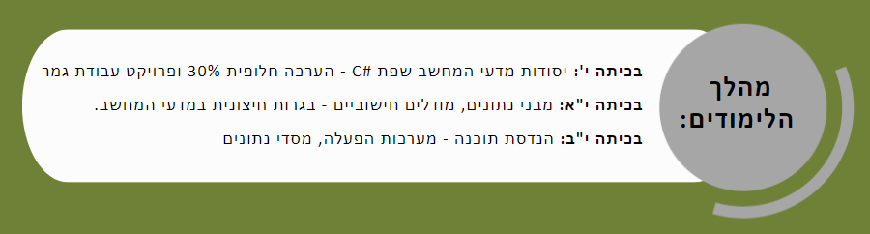

תנאי קבלה
ציון 85 ומעלה במתמטיקה (הקבצה א')
ציון ממוצע 80 ומעלה בכל המקצועות
התנהגות א'
עמידה במבחן מיון – מבחן הבודק חשיבה לוגית ואין צורך להתכונן אליו
בתיכון הרצוג כ"ס.
עמידה בראיון קבלה – תלמידים שעברו את המבחן יקבלו זימון טלפוני

Slide 17


Slide 18


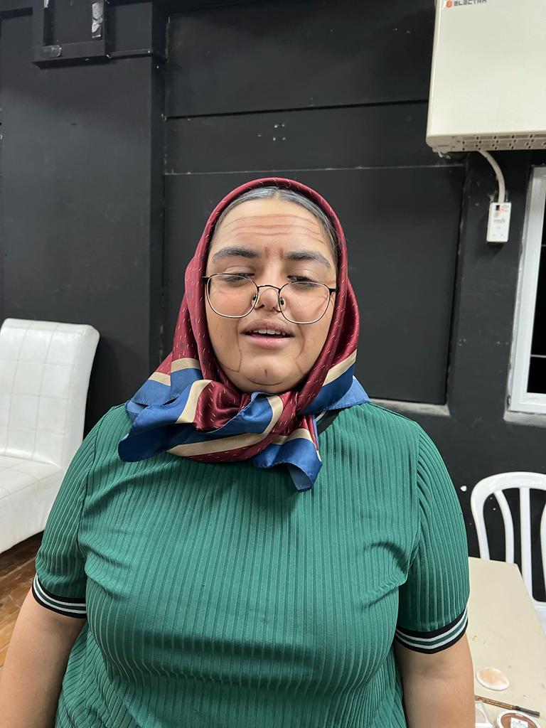
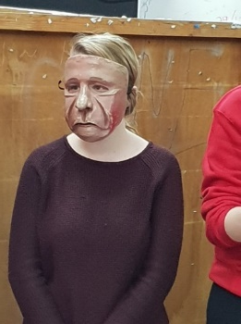
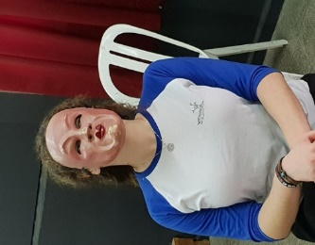
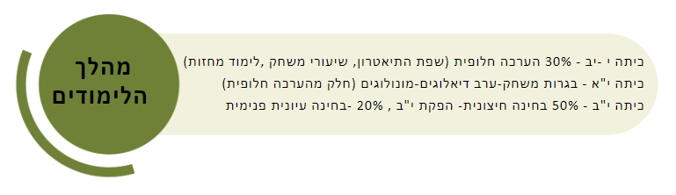

Slide 19


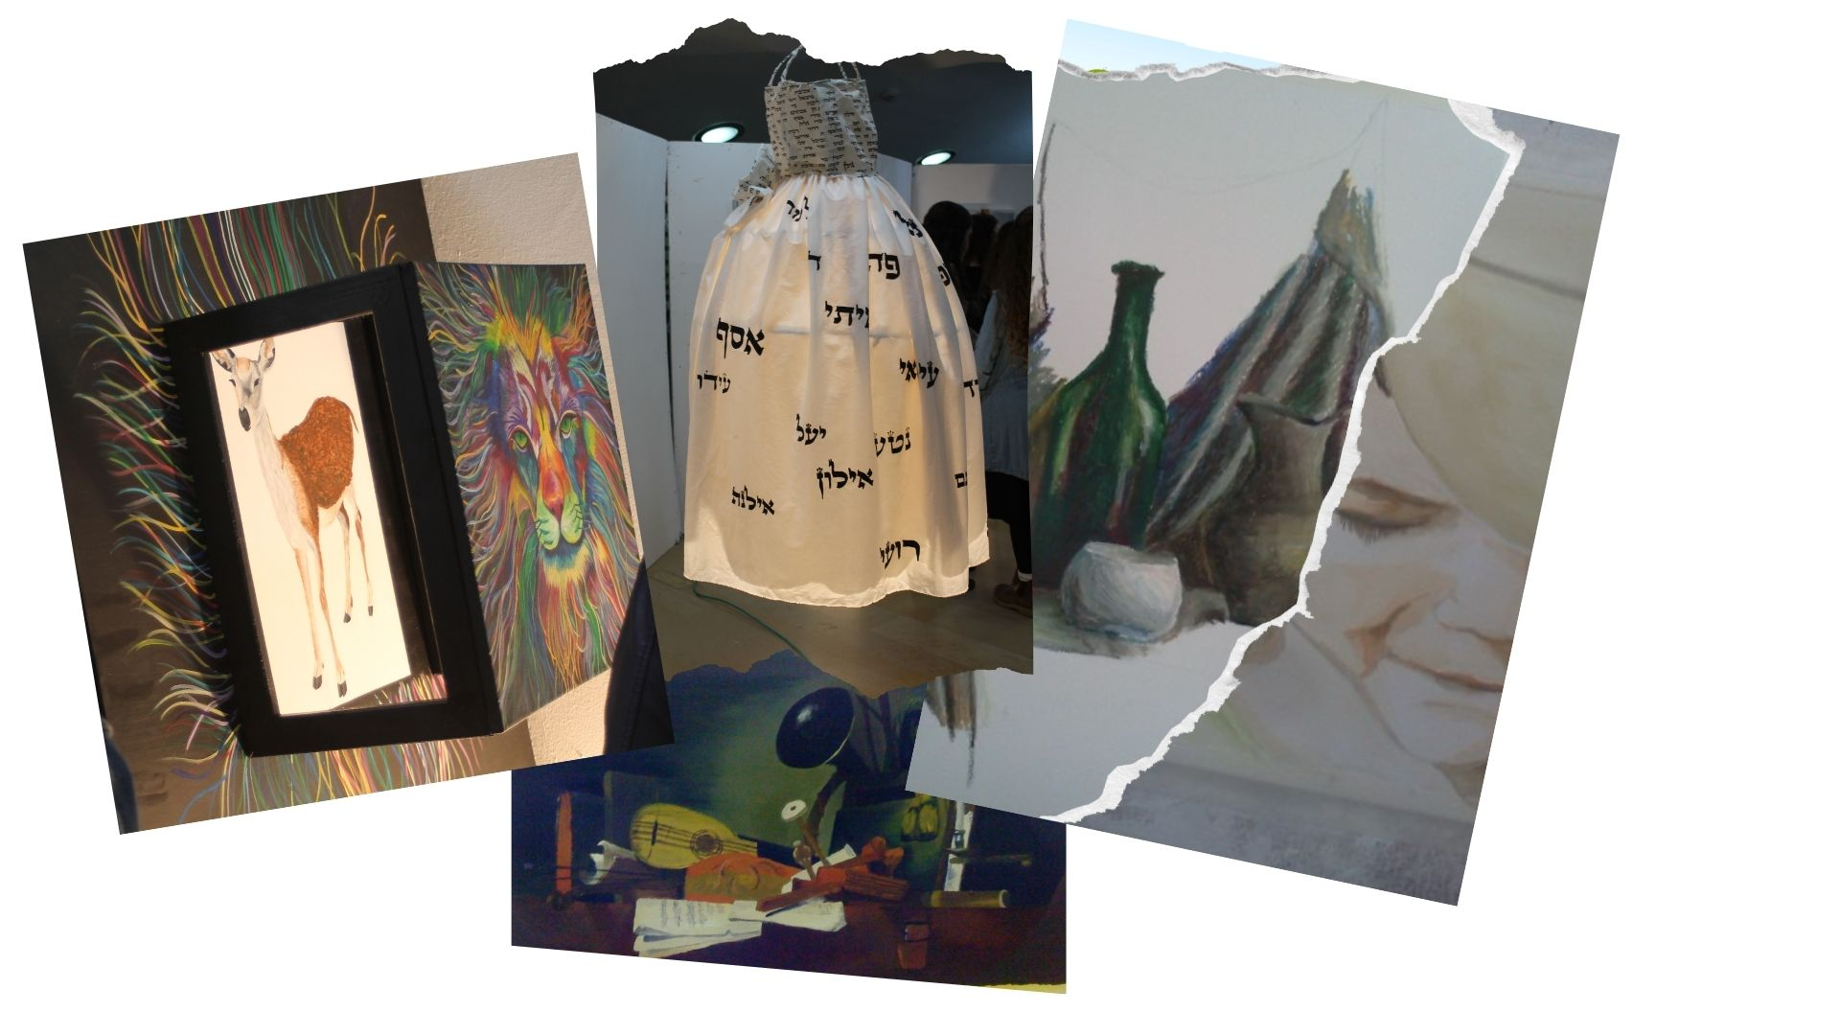
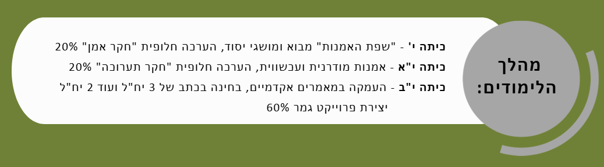

Slide 20


Slide 21



תנאי קבלה
ממוצע של 80 ומעלה בתעודה של סוף כיתה ט'. למעוניינים
להצטרף עם ממוצע נמוך יותר – ניתן על בסיס המלצה מבית הספר.
תשלום 1440 שקלים לשנה.
ניתן לקבל מלגות לזכאים – העמותה ללא מטרות רווח,
אלא עמותה עם מטרות חינוכיות.

